Slide 1
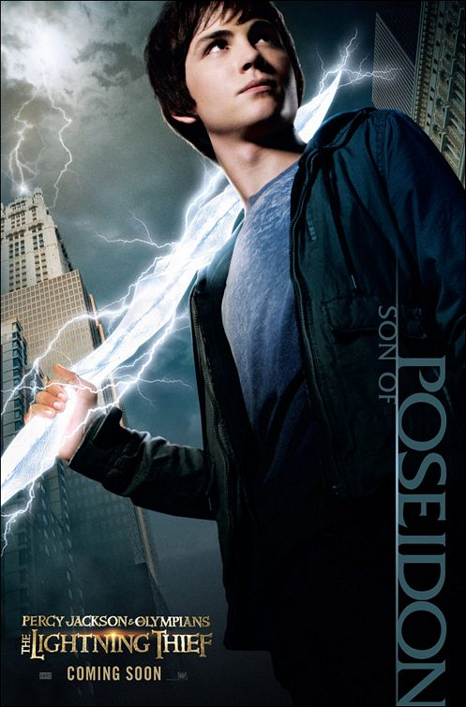
Percy Jackson: Zlodej blesku
Erika Sániková
Alexandra Slivková

Slide 2
Základne informácie
Réžia: Chris Columbus
Predloha: Rick Riordan (kniha)
Scénar: Craig Titley
Kamera: Stephen Goldblatt
Hudba: Christophe Beck
Pokračovanie tohto filmu vyšlo v roku 2013 pod názvom Percy Jackson: More oblúd.
Tento film zaradzujeme medzi Fantasy, ale nachádzajú sa v ňom humorné, ale aj akčné scény, ktoré zvyšujú zaujímavosť filmu.

Slide 3
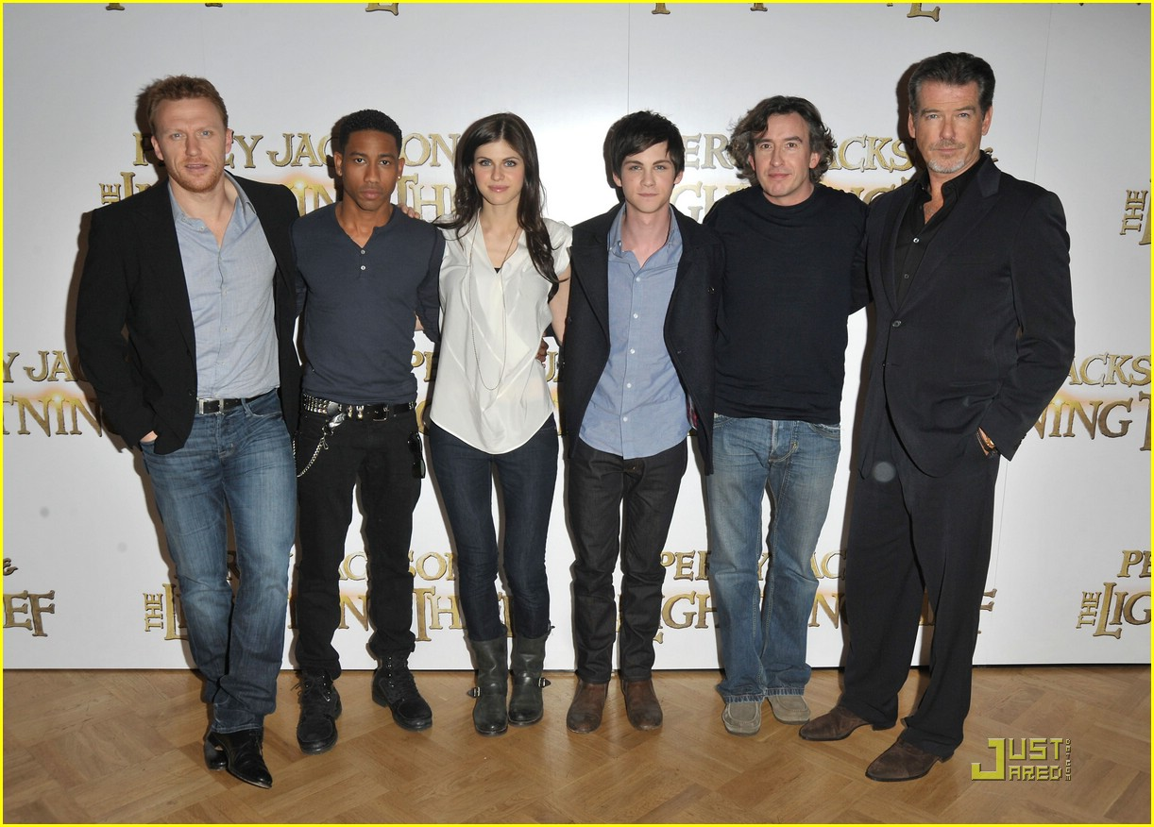
Postavy: Percy Jackson Annabeth Chaseová Grover Underwood Luke Castellan Sally Jacksonová Tyson Clarisse Silena Beauregardová Pán Brunner
Práva na sfilmovanie knihy kúpila spoločnosť Twentieth Century Fox v júni 2004. Natáčanie začalo v apríli 2009 vo Vancouveri. Film bol uvedený v kinách 12. februára 2012 a priniesol zisk takmer 227 miliónov dolárov, pričom rozpočet bol 95 miliónov dolárov. Pokračovanie filmu priniesol zisk dalších 202 miliónov dolárov.

Slide 4
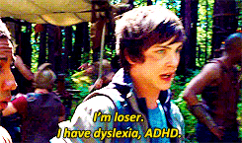
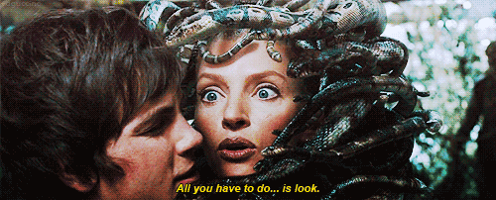
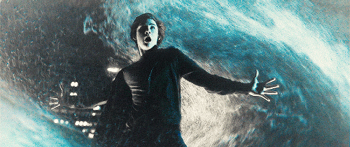
Obsah
Percy Jackson má v škole večne problémy. Aj keď je práve začiatok 21. storočia, antickí bohovia z bájneho Olympu sa rozhodli vstúpiť do Percyho života. Percy sa totiž z ničoho nič dozvedá, že jeho skutočným otcom je Poseidon, boh mora a vodného živlu. A to okrem iného znamená, že Percy je napoly človek, napoly boh. Aby toho nebolo málo, najvyšší z bohov, samotný Zeus, Percyho obviní, že ukradol jeho magickú palicu ukrývajúcu blesky ... a o ktorej sa bez preháňania dá povedať, že ide o najstaršiu zbraň hromadného ničenia. Percy sa preto musí pripraviť na najnáročnejšie dobrodružstvo vo svojom živote.

Slide 5
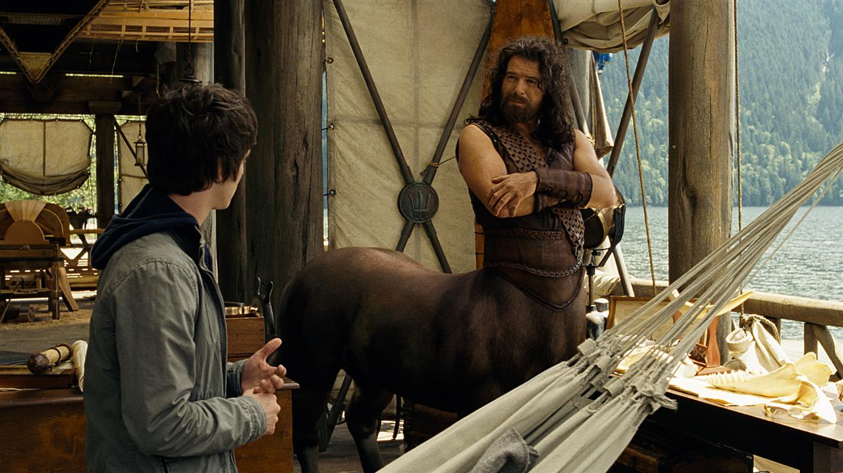
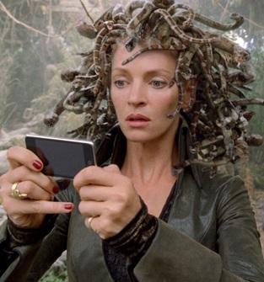
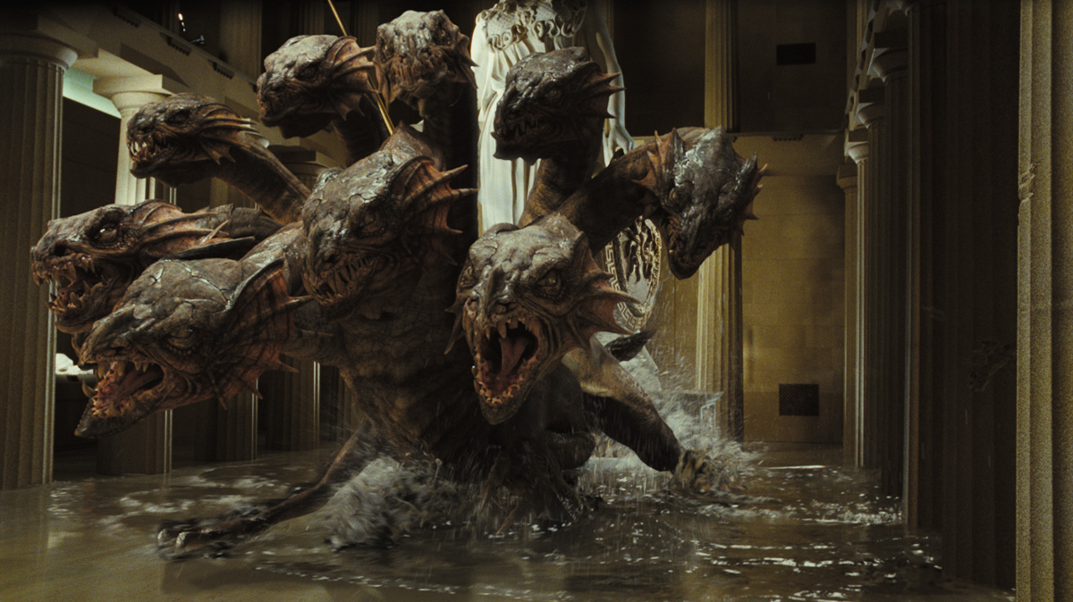
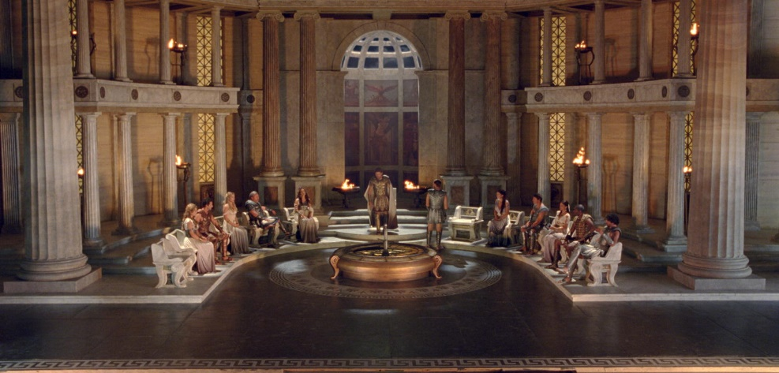
Špeckálne efekty
Pomocou špecialných efektov boli vyobrazené mnohé mytické bytosti ako je napríklad Medúza, Fúria, Hydra, Cheirón (Kentaurus), Bohovia... Vyobrazení bol aj boj medzi Percy Jacksonom a Lukom Castellanom, ktorý bol natoľko realistický, že získal v roku 2010 mnoho nominácií za najlepší boj vo filme, kde čelil filmom ako je Alica v krajine zázrakov, Avatar alebo Iron Man.
Špeciálne efekty a nakuknutie do zákulisia

Slide 6
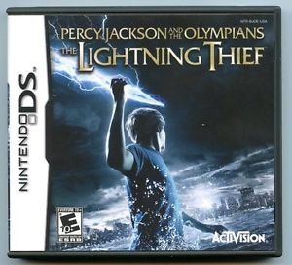
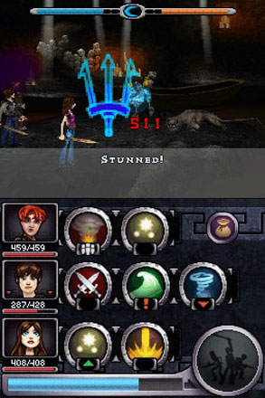
Video hra
V roku 2010 vyšla hra na Nintendo DS, ktorá bola založená práve na filme Percy Jackson: Zlodej blesku.

Slide 7
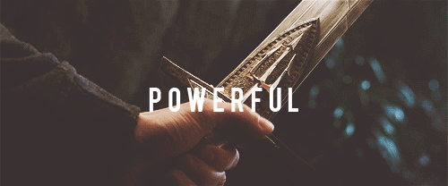
Trailer

Slide 8
Ďakujeme za pozornosť!

